Slide 1

第七章 数值微分
7 Numerical Differentiation

Slide 2

问题来源-数值微分
工程应用：
(1)f(x)的结构复杂，求导或积分非常困难；
(2)f(x)的精确表达式不知道，只有一张由实验提供的函数表；
对于这些情况，计算微分或积分的精确值是十分困难的，因此要求引入近似的计算方法。
x | 1 | 2 | … | 99 | 100
y | 5.61 | 10.42 |  | 19.21 | 20.03

Slide 3
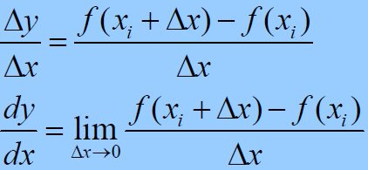
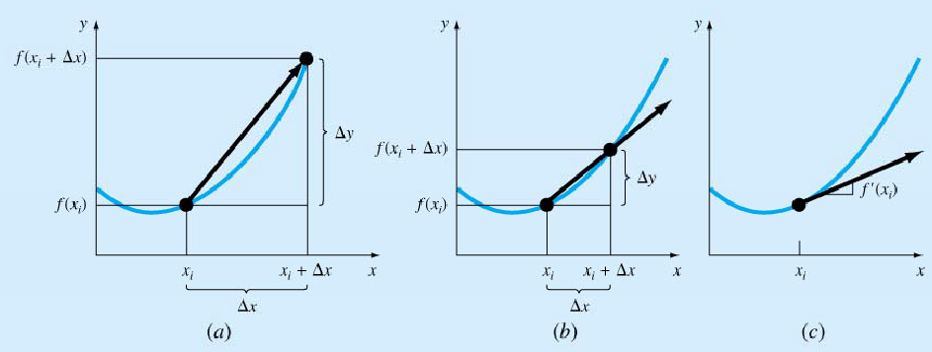
问题来源-数值微分
数值微分基本原理
数值微分时因近似曲线P(x)的斜率可能和给定函数f(x)的曲线斜率有很大不同，特别是当f(x)在给定区间内变化比较大时更是这样。这样就使得数值微分的解不稳定，并且精度也较差。

Slide 4
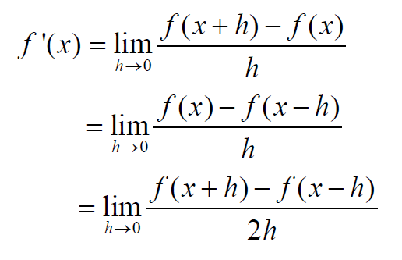
数值微分-差商近似
微积分中，关于导数的定义如下：
向前差商
向后差商
中心差商
取极限的近似值，即差商

Slide 5

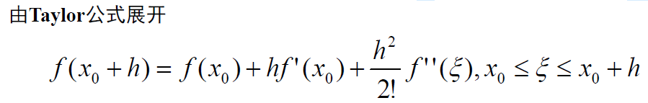
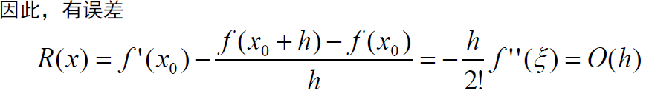
数值微分-差商近似
向前差商

Slide 6
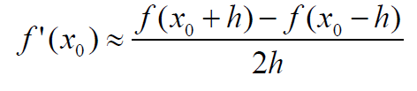
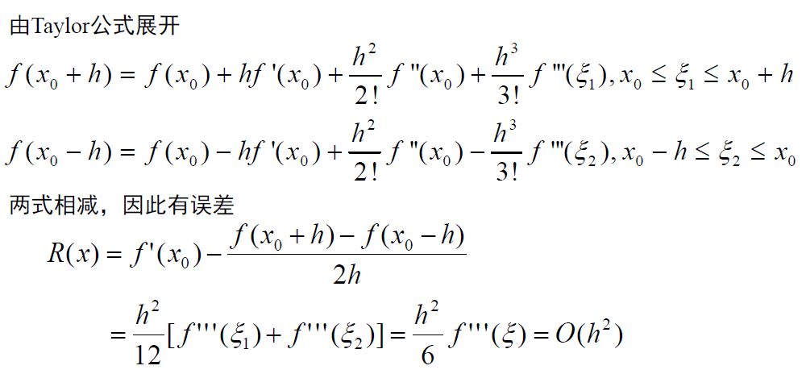
数值微分-差商近似
中心差商
h越小，误差越小??

Slide 7
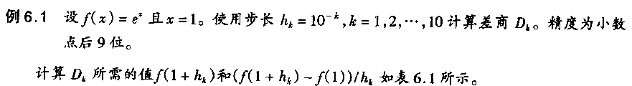
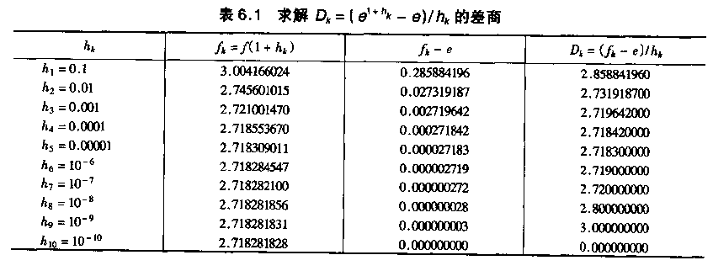
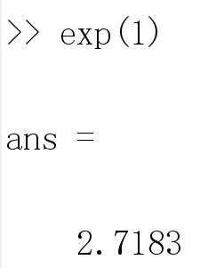
数值微分-差商近似
h越小，误差越小，但同时舍入误差增大（数值微分）

Slide 8
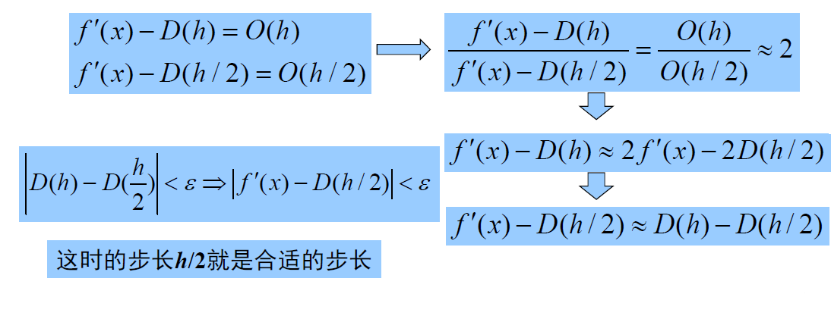
数值微分-差商近似
事后估计法确定最佳步长
设D(h)，D(h/2)分别为步长为h，h/2的差商公式

Slide 9
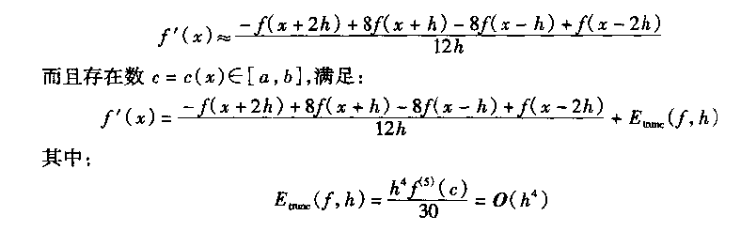
数值微分-差商近似
对函数在x-2h，x-h，x+h，h+2h位置进行泰勒展开，
通过线性叠加对误差进行消减

Slide 10
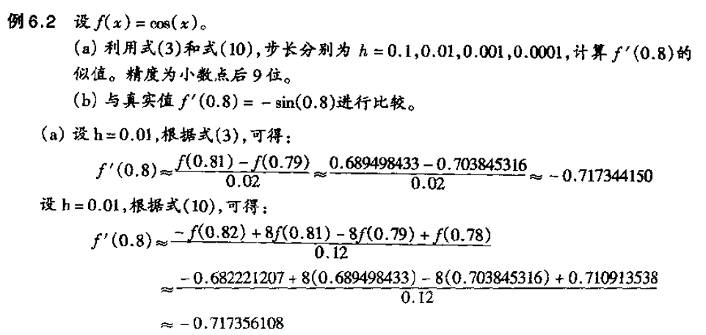

数值微分-差商近似

Slide 11
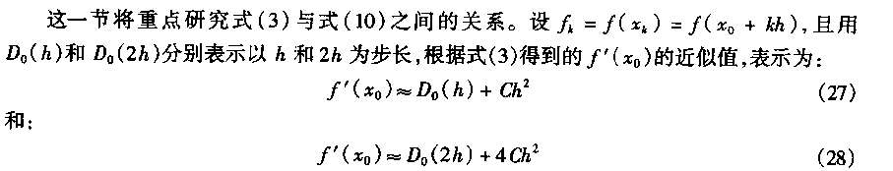
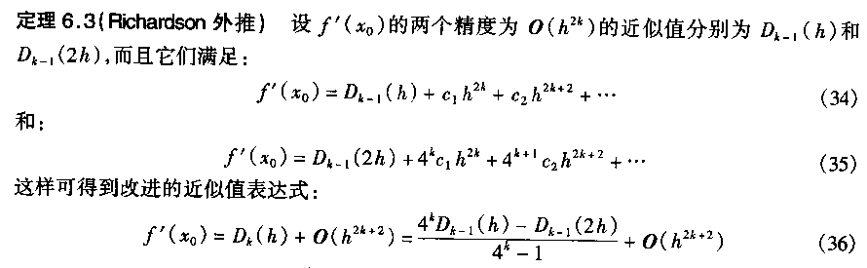
数值微分-差商近似
Richardson 外推法
参考龙贝格数值积分公式的构建思路

Slide 12
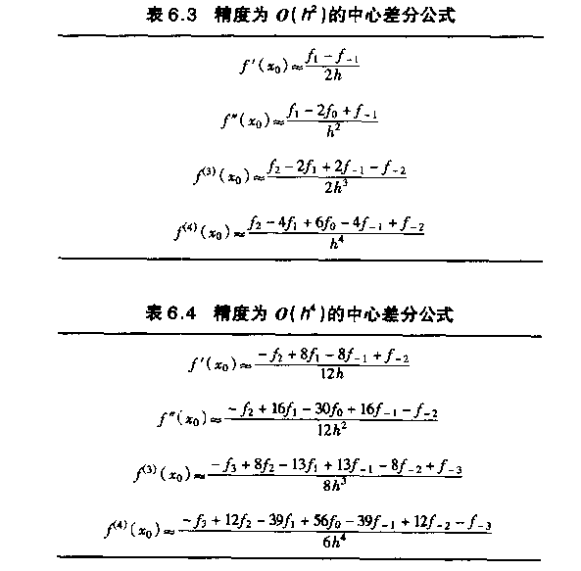
数值微分-差商近似
更多的中心差分公式
对函数在不同位置进行泰勒展开，通过线性叠加对误差进行消减

Slide 13
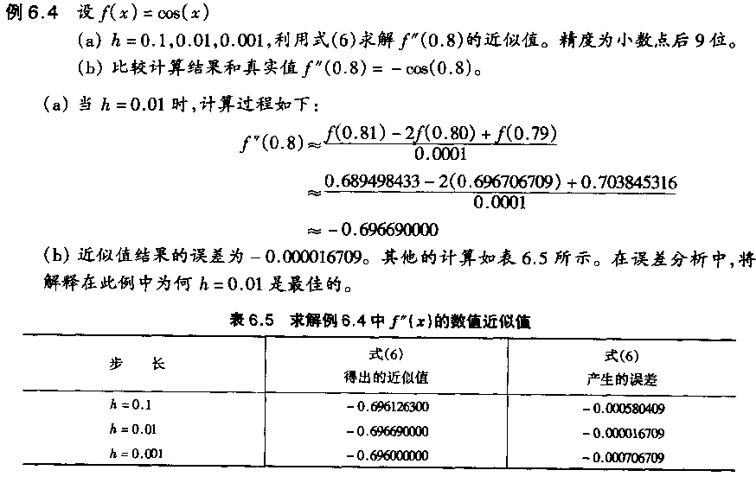
数值微分-差商近似

Slide 14
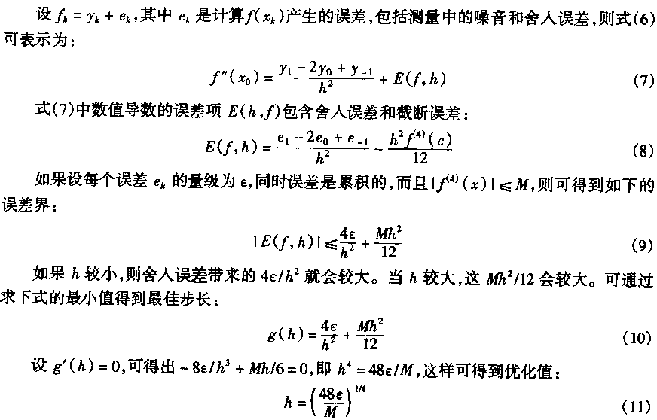
误差分析
数值微分-差商近似

Slide 15
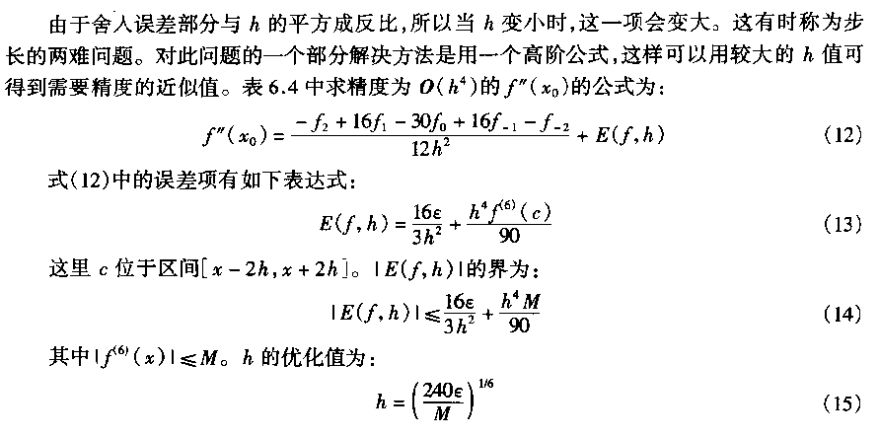
数值微分-差商近似

Slide 16
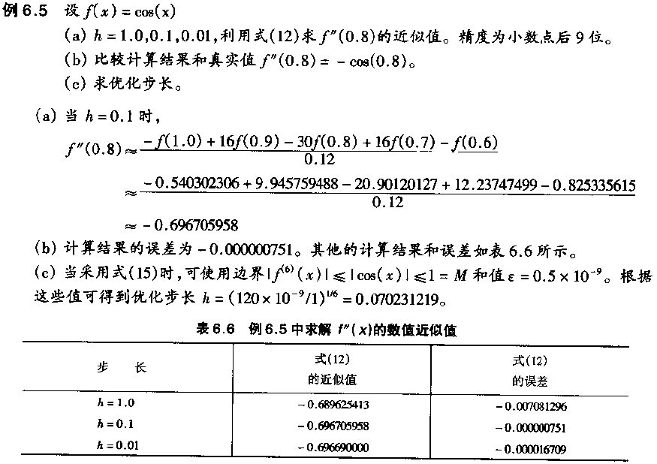
数值微分-差商近似

Slide 17




数值微分-插值多项式
利用插值多项式构造微分公式

Slide 18





牛顿多项式微分
数值微分-插值多项式

Slide 19
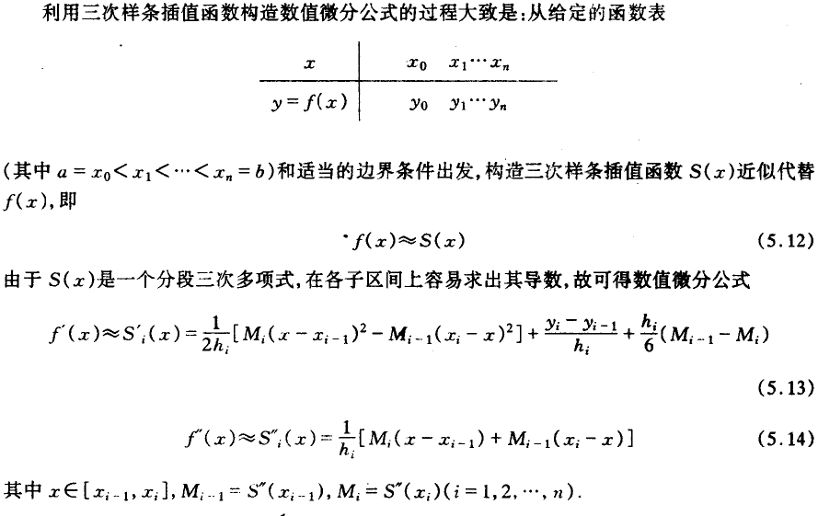
三次样条插值函数构造微分公式
数值微分-插值多项式

Slide 20
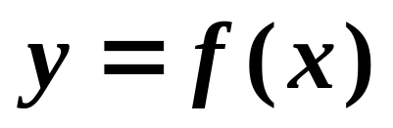
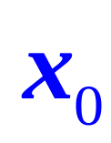
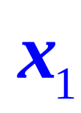
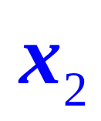
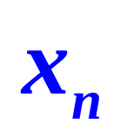


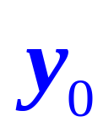
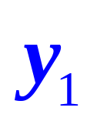
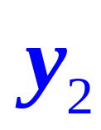
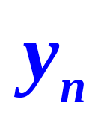


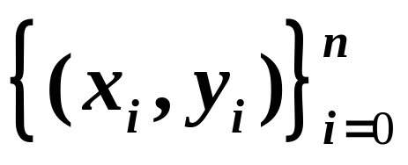
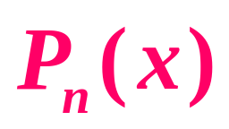
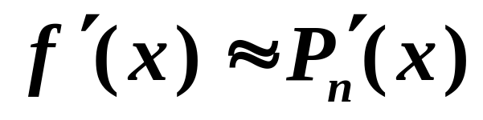
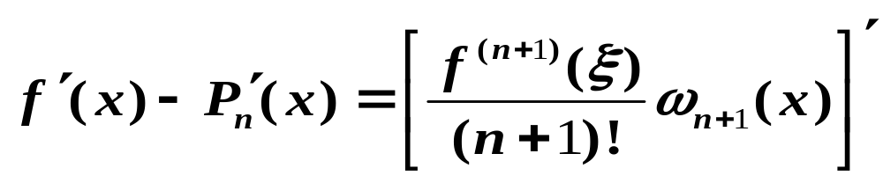
数值微分-插值多项式
一、插值型求导公式/* Derivation Formula of Interpolation Type*/
已知表格函数
以 构造n次Lagrange插值多项式:
插值型求导公式:
误差估计

Slide 21
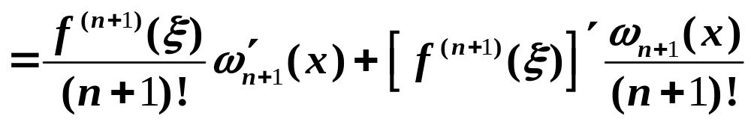
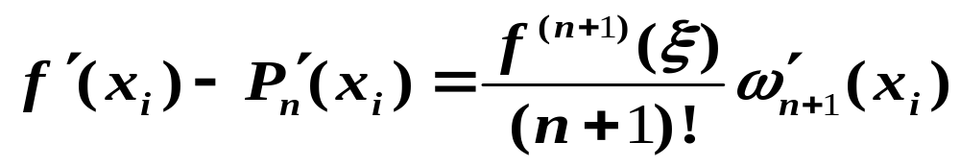
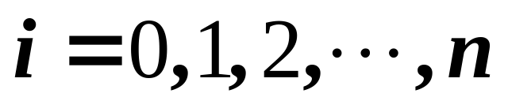
为了计算方便和估计误差，节点通常取等距节点。

Slide 22
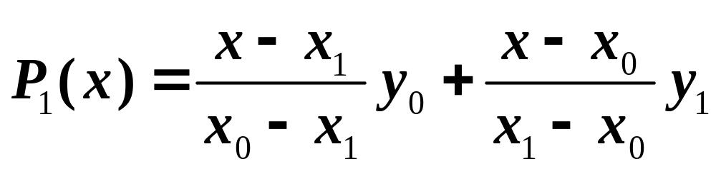
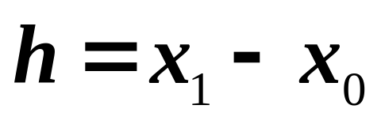
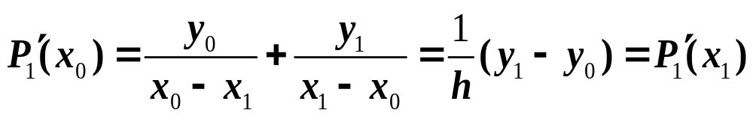
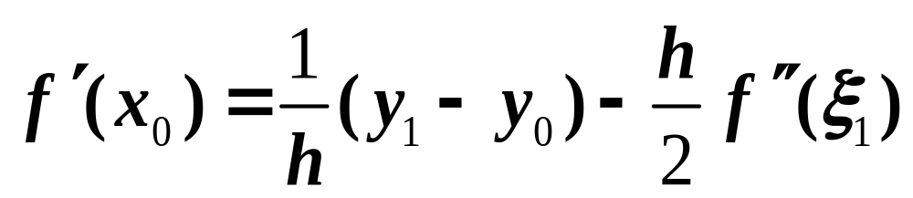
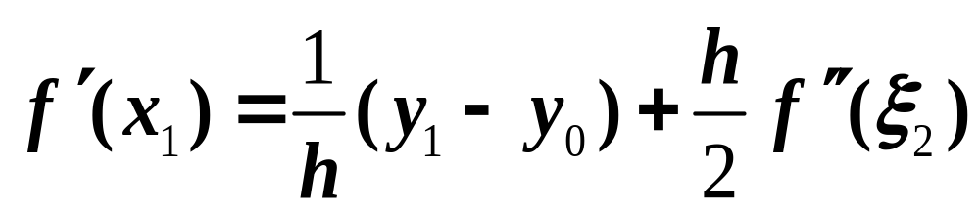
➢ 两点公式
已知表格函数
作线性插值
误差

Slide 23
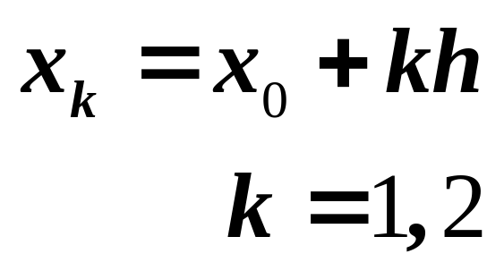
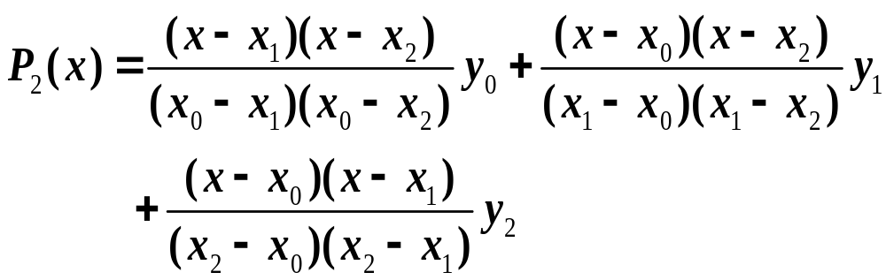
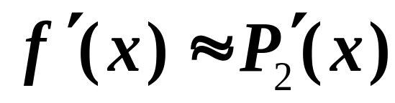
➢ 三点公式
已知表格函数
其中
作二次插值

Slide 24
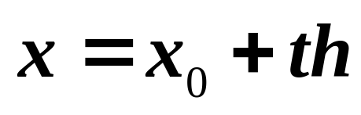
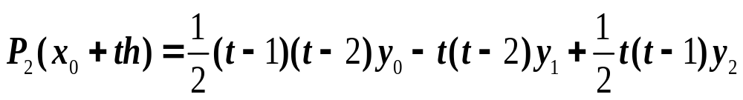
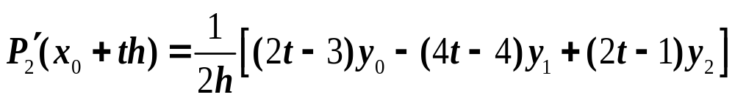
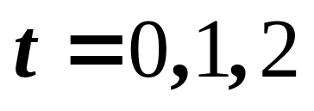
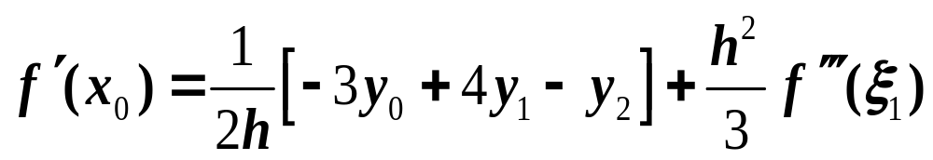


为了求导数方便，令
当 时得到三点公式：
中点公式

Slide 25











例3：已知函数 在 处的函数值,
应用三点公式计算这些点处的导数值.
解：
应用三点公式

Slide 26






计算结果如下:

Slide 27








类似地可以建立高阶导数的微分公式：
二、利用3次样条插值函数求数值微分的思想
设函数 ， 是区间 的一个分割，
是关于 的带有Ⅰ型(斜率边界)或Ⅱ型(二阶导数边界)边界条件的插值函数，则有误差估计

Slide 28






在区间 上

Slide 29



类似地求高阶导数
如果只求节点上的导数

Slide 30
Thanks for your attention!

